Slide 1

Module 16
Prise en charge des femmes survivantes de violence : Programme de formation
de l’OMS à l’intention
des prestataires de soins
de santé
Améliorer les infrastructures
pour garantir la confidentialité
et assurer l'approvisionnement
en fournitures (module à l’intention des gestionnaires de santé)
Notes:
Au cours de cette session, nous examinerons le chapitre 5 du « Renforcer le système de santé afin de répondre aux femmes qui subissent de la violence exercée par un partenaire intime et de la violence sexuelle : manuel destiné aux gestionnaires de santé ». Plus précisément, nous nous pencherons sur ce qui peut être fait pour garantir l'amélioration des infrastructures afin de renforcer la confidentialité des consultations des patientes, ainsi que sur le matériel, les médicaments et les fournitures nécessaires pour répondre à la violence à l’égard des femmes.

Slide 2
© Organisation mondiale de la Santé 2024. Certains droits réservés. La présente publication est disponible sous la licence CC BY-NC-SA 3.0 IGO.

Slide 3

Objectif d'apprentissage
Adopter des valeurs et des comportements qui permettent aux services d’apporter le soutien requis aux survivantes, en toute sécurité.
Compétence
Planification de l'amélioration des infrastructures et de l'acquisition de matériel et de fournitures

Slide 4
Contenu du Manuel destiné aux gestionnaires
Partie 1 : Pour commencer
Partie 2 : Renforcement des services
Partie 3 : Leadership et gouvernance
Partie 4 : Renforcement des données probantes et mise à l'échelle
Notes:
Cette session aborde le contenu du chapitre 5, qui se trouve dans la partie 2 du manuel à l’intention des gestionnaires.

Slide 5
Notes:
Le chapitre 5 aborde deux domaines :
équiper les établissements de santé pour garantir la confidentialité
fournir le matériel, les médicaments et les fournitures nécessaires.
Dans le premier de deux exercices participatifs, nous verrons où et comment la vie privée et la confidentialité dans l'établissement peuvent être bafoués et nous examinerons comment y remédier.
Dans le deuxième exercice, nous examinerons la liste des médicaments, des fournitures et du matériel nécessaires pour évaluer ce qui est déjà disponible dans l'établissement et ce qui doit être acheté.

Slide 6
Équiper les structures de soins pour garantir le respect de la vie privée
Mesure minimale 3 : cadre privé
Rôles des gestionnaires de structures de soins :
  Désigner un espace calme où l’on puisse parler en privé.
  Demander au personnel d’utiliser en priorité des espaces où la vie privée est respectée.
Outil de travail
Manuel destiné aux gestionnaires de santé,
p. 62-64
Notes:
Disposer d’un espace privé est l'une des 6 mesures minimales auxquelles le système doit se conformer pour prendre en charge la violence à l’égard des femmes. Nous y revenons maintenant pour passer en revue les moyens par lesquels vous pouvez contribuer à créer un espace sûr, privé et confidentiel où les survivantes peuvent parler librement avec les prestataires de soins de santé.
Les gestionnaires à tous les niveaux ont un rôle à jouer. En tant que gestionnaire de structures de soins vous pouvez :
Désigner un espace calme et privé (idéalement près des toilettes) pour l'examen et la consultation.
Demander au personnel de privilégier l'utilisation des espaces privés pour les examens et les consultations des femmes survivantes de violence, sans étiqueter les pièces comme telles.

Slide 7
Équiper les structures de soins pour garantir le respect de la vie privée
Rôles des décideurs/euses au niveau du district, de la région ou du pays :
  Cartographier les établissements disposant d'une infrastructure adéquate et ceux qui nécessitent des améliorations (quels établissements peuvent fournir
  des services 24 heures sur 24 par exemple).
  Allouer des budgets à l’amélioration des infrastructures.
Outil de travail
Manuel destiné aux gestionnaires de santé,
p. 62-64
Notes:
En tant que décideur au niveau du district, de la région ou du pays, vous pouvez :
Dresser la carte des structures de soins de votre district, de votre région ou de votre pays qui disposent des infrastructures nécessaires et de ceux qui doivent être améliorés pour créer un espace privé.
Identifier les lieux qui peuvent fournir des services jour et nuit, en particulier aux survivantes d'agression sexuelle.
Allouer des budgets suffisants pour améliorer les infrastructures et le matériel- par exemple, pour créer un espace d'examen et de consultation privé dans les établissements existants et prévus et pour acheter le matériel, les fournitures et les médicaments nécessaires pour prendre en charge la violence à l'égard des femmes.

Slide 8
Outil de travail 5.1 :
Considérations relatives à l’infrastructure
Outil de travail
Manuel destiné aux gestionnaires de santé,
p. 62-64
Notes:
Pour vous aider à envisager les besoins en infrastructure, vous pouvez utiliser l’outil de travail 5.1, tiré du manuel à l’intention des gestionnaires de santé, page 53.

Slide 9
Exercice 16.1 : Cartographie des flux de patientes pour évaluer les besoins au niveau de l’infrastructure en vue de préserver la confidentialité
Objectifs d'apprentissage pour l'exercice
Cartographier le flux de patientes afin d'identifier :
  Les points d'interaction entre les patientes et les prestataires de soins de santé susceptibles de porter atteinte à la vie privée et à la confidentialité.
  Options pour réorienter le flux des patientes afin d'améliorer la vie privée et la confidentialité.

Slide 10
Exercice 16.1 : Cartographie des flux de patientes pour évaluer les besoins au niveau de l’infrastructure en vue de préserver la confidentialité
Instructions
La moitié des groupes travailleront sur le cas de violence sexuelle et l'autre moitié sur le cas de violence exercée par un partenaire intime.
En suivant le modèle de la diapositive suivante, cartographier le parcours de la patiente sur le tableau comme suit :
Indiquez par des cercles les points d'entrée et de sortie des patientes.
Notez les interactions avec chaque prestataire/membre du personnel, y compris l'examen, la consultation, l'information/les conseils.
Montrez la séquence, y compris les options, à l'aide de flèches.
Indiquez par « P » si une consultation privée est possible ou « NP » sinon.
Indiquez par un « Q » les moments ou le prestataire pourrait poser des questions sur la violence ou en discuter.
Indiquez par un « V » les cas où il pourrait y avoir une violation de la confidentialité.

Slide 11
Exercice 16.1 : Modèle de parcours des patientes
Leela (patiente) + sœur aînée | Entrée au service des urgences
Enregistrement
Infirmière
Médecin junior
Médecin senior
Conseiller ou travailleur social
Autre (ajouter selon les besoins)
 |  |  |  |  |  |  | Quitte l'hôpital
Notes de bas de page
Notes:
Laissez cette diapositive à l'écran pendant le travail en petits groupes afin que chaque groupe puisse recréer la grille et remplir les cellules sur son tableau.

Slide 12
Exercice 16.1 : Discussion
À quel moment du parcours, la survivante peut-elle être interrogée, et par qui, sur sa potentielle expérience de la violence ?
Pour les points du parcours patient marqués « NP » ou « V », comment la confidentialité peut-elle être améliorée ?
Notes:
Discutez de l'endroit du parcours de la patiente où la femme pourrait être le mieux interrogée - et par quels prestataires - sur sa possible expérience de la violence. Demandez aux participants de réfléchir au respect de la vie privée, à la confidentialité, au temps disponible et à la limitation du nombre de fois où la femme est interrogée sur son expérience.
Pour les points du parcours patient marqués "NP" (pas de vie privée) ou "CB" (violation possible de la confidentialité), discutez de la manière dont la vie privée et la confidentialité peuvent être améliorées.
Invitez les participants à se référer à la fiche de travail de l’outil de travail 5.1, et à voir si certaines des idées proposées peuvent s'appliquer à leur contexte. Demandez-leur de noter leurs idées sur la feuille de travail dans la colonne de droite, intitulée "Solutions". Les participants peuvent également avoir d'autres idées pour améliorer la vie privée et la confidentialité dans leur environnement.

Slide 13
Exercice 16.1A (alternatif si le temps manque) : Améliorer la confidentialité des établissements
Pour chacune des images numérotées de 1 à 6 (sur la diapositive suivante) :
Identifiez comment l'établissement favorise ou non le respect de la vie privée et de la confidentialité de la survivante dans l'établissement de santé.
Donnez une suggestion pour améliorer la situation ou avoir une discussion privée et confidentielle avec la survivante dans chaque image/scène.
Inscrivez les réponses aux deux questions sur un tableau (à gauche, inscrivez les réponses à la question 1 et à droite, les réponses à la question 2 pour chaque image.

Slide 14
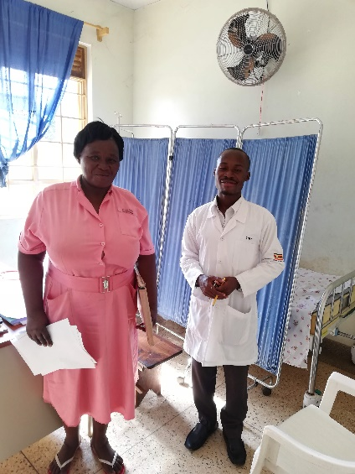
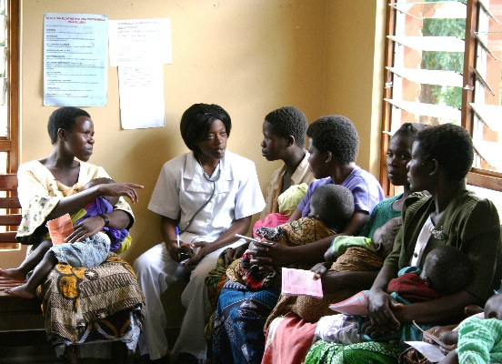
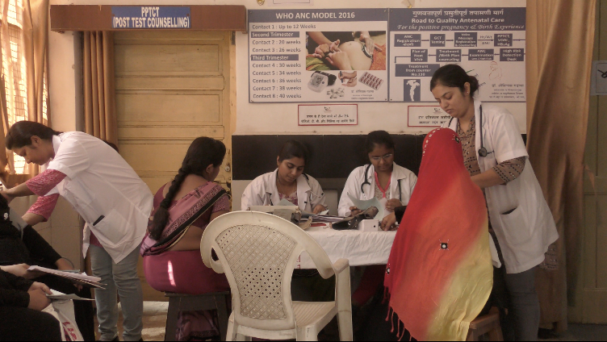
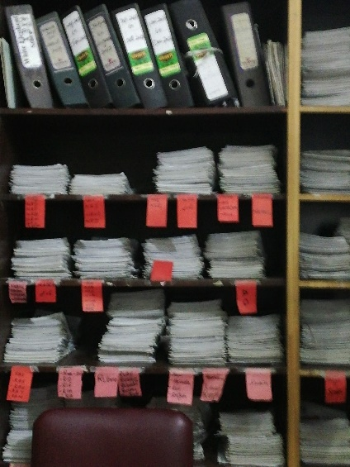
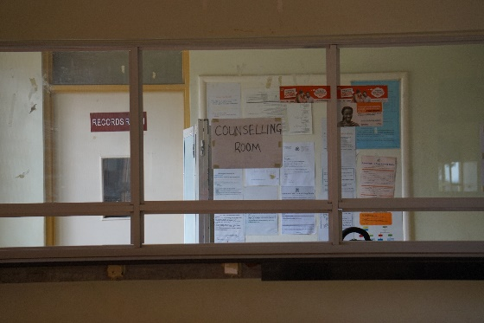
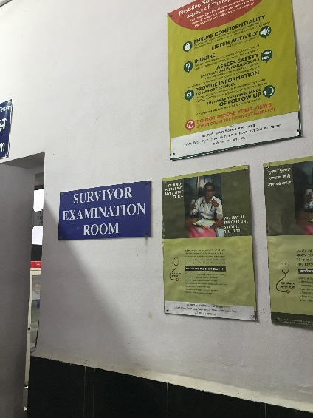
Exercice 16.1A (alternatif si le temps manque) : Améliorer la confidentialité des établissements
Scénarios : Il s'agit d'images provenant d'établissements de santé réels dans différents contextes.
2
1
3
4
5
6
Notes:
Admission au service de soins prénataux en Inde (salle de conseil post-test juste derrière)
Service des patients hospitalisés (confidentialité visuelle, mais pas auditive)
3. Séance de conseil en groupe sur les soins prénataux
4. Documentation (non sécurisée)
5. salle d'examen des survivantes indiquée
6. Espace de conseil indiqué (avec des fenêtres en verre)

Slide 15
Fournir le matériel, les médicaments et les fournitures nécessaires
Décider de ce qui est nécessaire
Adapter l’outil de travail 5.2 aux orientations nationales sur ce qui doit être disponible aux différents niveaux des établissements de santé.
Le matériel et les fournitures nécessaires à la collecte et à l'analyse des échantillons médicolégaux dépendent du contexte juridique et politique.
La disponibilité du laboratoire médicolégal
détermine les spécimens collectés et
les fournitures nécessaires.
Outil de travail
Manuel destiné aux gestionnaires de santé,
p. 65-66
Notes:
Consultez vos directives nationales sur ce qui doit être disponible dans les établissements de base/primaires, secondaires et tertiaires. Certains éléments et produits ne sont parfois disponibles qu'au niveau tertiaire (par exemple, la PEP), tandis que d'autres devraient être disponibles à tous les niveaux.
Le matériel et les fournitures nécessairent au prélèvement d'échantillons médico-légaux sur les survivantes d'agression sexuelle dépendent de la loi ou de la politique et de la personne qui en est responsable. S'agit-il d'un pathologiste médico-légal, d'un expert médico-légal de la police ou de tout médecin ou gynécologue-obstétricien de l'établissement primaire, secondaire ou tertiaire ? Tout prestataire autorisé à délivrer un certificat médico-légal doit avoir accès au matériel, aux fournitures et aux installations nécessaires.
La disponibilité des laboratoires de police scientifique déterminera les spécimens à collecter et, par conséquent, les fournitures nécessaires. Par exemple, il ne sert pas à grand-chose de collecter des échantillons d'ADN s'il n'y a pas de laboratoire capable d’analyser les tests d'ADN.
Les fournitures de protection universelles ne sont pas spécifiées, car elles sont les mêmes pour tous les patients, y compris les personnes survivantes de violence.

Slide 16
Outil de travail 5.2 : Checklist de l’équipement, des médicaments et d’autres fournitures
Outil de travail
Manuel destiné aux gestionnaires de santé,
p. 65-66
Notes:
L’outil de travail 5.2 fournit une liste du matériel d'examen et des produits de laboratoire nécessaires, ainsi que des médicaments et des fournitures médicales.
Cette liste de contrôle est basée sur la liste interinstitutions des dispositifs médicaux nécessaires pour les interventions essentielles en matière de santé sexuelle et reproductive, maternelle, néonatale, infantile et adolescente et la liste pour le renforcement de la prise en charge médico-légale de la violence sexuelle, toutes deux de 2015. Ces deuxlistes énumèrent les produits spécifiques nécessaires pour les différents niveaux d'établissements de santé et pour la prise en charge de la violence sexuelle.

Slide 17
Trouver les fournitures médicales nécessaires
  Rôles du gestionnaire d’établissement
  Préparer et distribuer la liste du matériel, des médicaments et des fournitures médicales.
  Prévenir les ruptures de stock grâce à des stocks adéquats et continus.
Notes:
Si un article est prévu pour les établissements de niveau primaire ou secondaire et qu'il n'est pas actuellement en stock, il faut en tenir compte. S'il est censé n'être disponible qu'au niveau tertiaire, il faut alors discuter de la manière dont les processus de référencement fonctionneront pour les patients qui se rendent dans les établissements primaires. L'idée devrait être de minimiser les traumatismes et les retards dans l'obtention de soins en temps utile, en particulier pour les procédures sensibles au facteur temps telles que les examens médico-légaux et les soins post-viol, qui doivent intervenir dans les 5 jours suivant l’agression.
La façon de garantir des stocks adéquats et continus est détaillée sur la diapositive suivante.

Slide 18
Garantir des stocks suffisants en continu
Dresser périodiquement l’inventaire des fournitures médicales.
Planifier à l'avance pour éviter les ruptures de stock (surtout pour les urgences).
Déterminer les fournitures nécessaires à la collecte et au stockage des preuves médicolégales.
Vérifier quelles fournitures sont disponibles et en quelles posologies.
Fournir une liste de contrôle des fournitures aux départements et établissements concernés.
Confier à un membre du personnel la tâche de rassembler les fournitures en un seul endroit et de les surveiller.
Tenir à jour tous les documents pertinents.
Manuel destiné aux gestionnaires de santé,
p. 67-69
Notes:
En tant que gestionnaire de l'établissement, vous devrez veiller à ce que le matériel et les fournitures énumérés dans l’outil de travail 5.2 soient constamment en stock de manière adéquate.
Discutez des points figurant aux pages 57-58 du guide du gestionnaire:
Estimer périodiquement les quantités de fournitures nécessaires
Planifier à l'avance pour éviter les ruptures de stock (notamment aux urgences)
Déterminer les fournitures nécessaires à la collecte et au stockage des preuves médico-légales, sur la base de discussions avec les laboratoires.
Discuter avec les responsables de la pharmacie pour savoir quelles fournitures sont disponibles et dans quelles posologies, y compris les kits préemballés.
Fournir une liste de contrôle des fournitures aux départements et établissements concernés.
Confier à un membre du personnel le soin de rassembler toutes les fournitures en un seul endroit et de garder trace de leur utilisation et de leur date de péremption.
Tenir à jour tous les outils de travail, les formulaires, les organigrammes, les algorithmes et les répertoires de référencement.

Slide 19
Proposer les fournitures
médicales requises
  Rôles des responsables politiques au niveau du district, de la région ou du pays
  Acheter du matériel, des fournitures et des médicaments.
  Inclure les médicaments nécessaires dans la liste des médicaments essentiels.
  Prendre des dispositions avec les pharmacies et les laboratoires pour obtenir/distribuer du matériel, tenir à jour une des listes de fournitures.

Slide 20
Exercice 16.2 : Liste de contrôle des fournitures, du matériel et des médicaments
Objectifs d'apprentissage de l'exercice
Déterminer quels matériel, médicaments et autres fournitures manquent.
Déterminer comment les obtenir.
Instructions
À l'aide de la feuille de travail de l’outil de travail 5.2, indiquez si chaque élément est disponible dans l'établissement.
Indiquez quels articles doivent être commandés.
Indiquez les articles qui doivent être conservés là où se déroule la consultation, afin que la femme n’ait pas à trop se déplacer d'un endroit à un autre.
Consignez dans des notes tout problème lié à la disponibilité de fournitures, de médicaments ou de matériel spécifiques.
Notes:
Si possible, formez des groupes de participants provenant du même établissement ou du même service/département, afin qu'ils puissent appliquer cet exercice à leur environnement.

Slide 21
Exercice 16.2 : Discussion
Quels matériel, fournitures et médicaments font généralement défaut ?
Pourquoi font-ils défaut ? Y a-t-il des obstacles communs ou des obstacles différents ?
Comment ces obstacles peuvent-ils être surmontés ?

Slide 22
Messages clés
Le flux des patientes, les procédures opérationnelles normalisées, l'espace de consultation et la tenue des dossiers doivent garantir le respect de la confidentialité visuelle et auditive.
Les gestionnaires doivent s'assurer que tous les équipements, médicaments et autres fournitures nécessaires sont disponibles en permanence et stockés là où les consultations ont lieu. L’outil de travail 5.2 peut être utile à cet égard.

